Slide 1
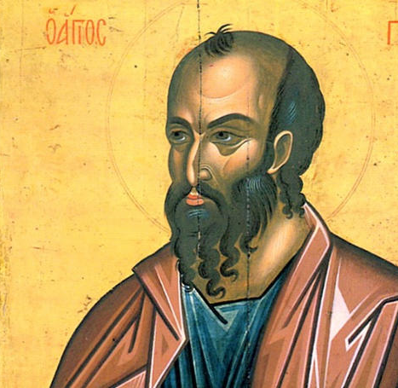
Εργασία πρώτου τετραμήνου
Θέμα: Απόστολος Παύλος
Μαθητής: Βασίλης Σαριτζόγλου
Τμήμα: Β΄1

Slide 2
Βιογραφικά Αποστόλου Παύλου
Ο Απόστολος Παύλος, γνωστός στον δυτικό κόσμο και ως Άγιος Παύλος, ήταν Απόστολος και συγγραφέας των μισών περίπου βιβλίων της Καινής Διαθήκης. Ήταν μία από τις σπουδαιότερες προσωπικότητες της πρώιμης εποχής του Χριστιανισμού, υποστηρικτής της παγκοσμιότητας της Διδασκαλίας Του Ιησού. Για τον λόγο αυτό, έλαβε το όνομα «Ἀπόστολος τῶν ἐθνῶν».
Όπως ο ίδιος λέει, γεννήθηκε στην Ταρσό της Κιλικίας γύρω στο 5-15 μ.Χ, από γονείς ιουδαίους της φυλής Βενιαμίν και απεβίωσε το 67 μ.Χ στην Ρώμη, Ιταλία. Ο πατέρας του ήταν Ρωμαίος πολίτης το οποίο μπορεί να σημαίνει ότι προερχόταν από τα ανώτερα στρώματα του πληθυσμού της Κιλικίας και ίσως ήταν φαρισαίος ως προς τις θρησκευτικές προτιμήσεις.
Η εκπαίδευση και η ανατροφή του υπήρξε αυστηρά ραββινική και εβραϊκή. Η κοινή Εβραϊκή ήταν η γλώσσα που μιλούσαν στο σπίτι του και γι' αυτό μετέπειτα στην Ιερουσαλήμ μιλά «τῇ Ἑβραΐδ διαλέκτῳ».

Slide 3
Ο Απόστολος Παύλος ως διώκτης των Χριστιανών
Κατά τη διάρκεια της δημόσιας δράσης του Ιησού , ο «νεανίας» Παύλος βρισκόταν στα Ιεροσόλυμα, όπου είχε συνάψει στενές σχέσεις με την ανωτάτη θρησκευτική ηγεσία και μάλιστα με τον ίδιο τον αρχιερέα - πρόεδρο του Μεγάλου Ιουδαϊκού Συνεδρίου λαμβάνοντας ενεργό ρόλο στον διωγμό εναντίον των Ιουδαίων Χριστιανών.
Τον μετά μανίας διωγμό των Χριστιανών από τον Παύλο ομολογεί ο ίδιος , ενώ το επιβεβαιώνει και ο Λουκάς στις Πράξεις (8:3, 9:1-2, 26:9-11), ο οποίος μάλιστα αναφέρει ότι δεν αρκέστηκε μόνο στον διωγμό των Χριστιανών της Ιουδαίας, αλλά ζήτησε την άδεια και τη βοήθεια του αρχιερέα, για να μεταβεί στη Δαμασκό με σκοπό να συλλάβει και τους εκεί μεταστραφέντες ιουδαίους και να τους οδηγήσει στην Ιερουσαλήμ ώστε να δικασθούν και να τιμωρηθούν .
Το μίσος του Παύλου εναντίον των ομοεθνών του Χριστιανών πήγαζε, αφ' ενός μεν από τον μέχρι φανατισμού ζήλο του υπέρ της ιουδαϊκής θρησκείας αφ' ετέρου δε από την αγάπη του προς το ιουδαϊκό έθνος, το οποίο είχε επιλεγεί από τον Θεό να επιτέλεσει σπουδαίο έργο στην ιστορία της Θείας Οικονο. Επιπλέον, σημαντικό ρόλο έπαιξε και το γεγονός ότι ο Ιησούς είχε καταδικασθεί σε σταυρικό θάνατο ως σφετεριστής του μεσσιανικού αξιώματος, ενώ κατέλυσε διάφορες διατάξεις του μωσαϊκού νόμου και προέβλεψε την καταστροφή του ναού.

Slide 4
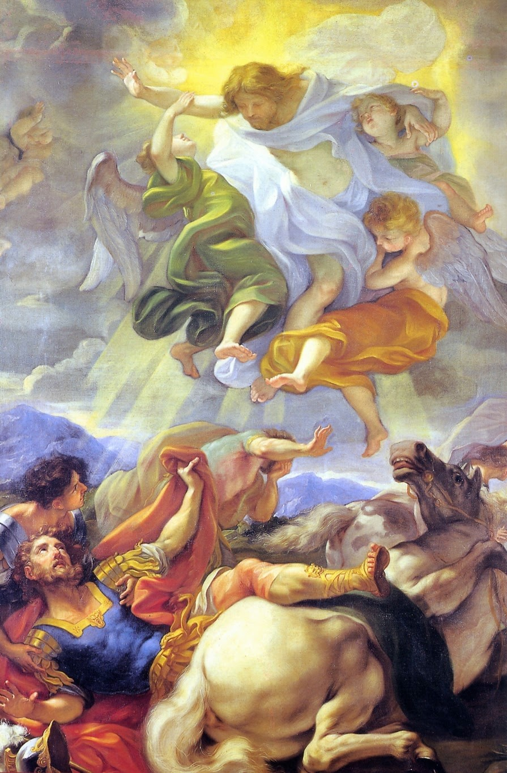
Μεταστροφή στον Χριστιανισμό
Για το γεγονός της μεταστροφής του Παύλου προς το Χριστιανισμό, εκτός από τις αναφορές στις επιστολές , υπάρχουν και τρεις παράλληλες διηγήσεις στις Πράξεις.
Σύμφωνα με τις παραπάνω μαρτυρίες που μάλλον έχουν πηγή τον ίδιο τον Παύλο, έγινε Χριστιανός όχι από την πειθώ κάποιου Αποστόλου ή κήρυκα της νέας πίστης, αλλ' απ' ευθείας, από τον ίδιο τον Χριστό ο οποίος τον κάλεσε στο ευαγγελικό έργο και στο αποστολικό αξίωμα.
Ο ίδιος ομολογεί ότι, ο Θεός τον προόριζε για απόστολο του Ευαγγελίου «εκ κοιλίας μητρός του», και μετέτρεψε τον ζήλο του για τον Νόμο, σε ζήλο για τη διάδοση του Ευαγγελίου.
Στην Προς Γαλάτες Επιστολή του ο Παύλος επιβεβαιώνει την εντύπωση που δημιουργείται από το αντίστοιχο χωρίο στις Πράξεις των Αποστόλων, ότι δηλαδή μεταστράφηκε έπειτα από μία εμφάνιση του Χριστού καθ' οδόν προς τη Δαμασκό. Η δική του αφήγηση είναι πραγματικά σύντομη: «ὅτε δὲ εὐδόκησεν ὁ Θεός, ὁ ἀφορίσας με ἐκ κοιλίας μητρός μου καὶ καλέσας διὰ τῆς χάριτος αὐτοῦ, αποκαλύψαι τὸν υἱὸν αὐτοῦ ἐν ἐμοὶ ἵνα εὐαγγελίζωμαι αὐτὸν ἐν τοῖς ἔθνεσιν».
Η περιγραφή του γεγονότος αυτού γίνεται με εκτενέστερο τρόπο στα τρία σημεία των Πράξεων που αναφέρθηκαν πιο πάνω. Αν και είναι αδύνατον να διασαφηνιστεί τι ακριβώς συνέβη, επίκεντρο του γεγονότος ήταν ασφαλώς το όραμα του Ιησού εν δόξη. Αυτό έπεισε τον Παύλο ότι ο Ιησούς ανέστη εκ νεκρών και ανελήφθη ως Κύριος στους ουρανούς. Ήταν επίσης απόδειξη για τον Παύλο ότι κακώς είχε σταυρωθεί και κατά συνέπειαν δεν ίσχυε η κατά τον Νόμο κατάρα του Θεού.

Slide 9
Βασικά σημεία του κηρύγματός του στον Άρειο Πάγο
Οι Αθηναίοι είναι ευσεβής.- Βωμός στον άγνωστο Θεό - Είχαν ανεκπλήρωτες θρησκευτικές αναζητήσεις
Ο Θεός είναι ο δημιουργός του κόσμου και όλων των ανθρώπων και ρυθμιστής της ζωής τους. Ο άνθρωπος έχει θεϊκή καταγωγή
Ο Θεός είναι δημιουργός. Δεν είναι ύπαρξη υλική και δεν παριστάνεται με είδωλα.
Ο Θεός παρεμβαίνει στην ανθρώπινη ιστορία και καλεί σε μετάνοια για να είναι έτοιμοι(οι άνθρωποι).
Ο Θεός νίκησε τον θάνατο με την Ανάσταση του. Εκείνος θα αναστήσει τους ανθρώπους.

Slide 10
Απαντήσεις στις ερωτήσεις του φυλλαδίου για το κήρυγμα του αποστόλου Παύλου στον Άρειο Πάγο
1. Για ποιους λόγους προσκάλεσαν οι Αθηναίοι τον Παύλο να τους μιλήσει;
Απάντηση : Επειδή ήταν περίεργοι να μάθουν για την νέα θρησκεία για την οποία μιλούσε
2. Τί θα γινόταν αν οι Αθηναίοι δεν προσκαλούσαν τον Παύλο στον Άρειο Πάγο ή αν εκείνος αρνούνταν;
Απάντηση : Ο Χριστιανισμός θα είχε φτάσει Ελλάδα πολύ αργότερα απ' ότι έφτασε.
3. Ποια θα ήταν η διαφορά στο κήρυγμα του Παύλου, εάν δε γνώριζε την παράδοση και τον πολιτισμό των Αθηναίων;
Απάντηση : Θα έπρεπε να χρησιμοποιήσει άλλα επιχειρήματα για να τους πείσει
4. Για ποιο λόγο αναφέρθηκε ο Παύλος στον βωμό προς τον άγνωστο θεό;
Απάντηση : Για να τους γνωρίσει τον Θεό και τον Χριστιανισμό
5. Αν υποθέσουμε ότι δεν υπήρχε η αρχαία αγορά και ο Άρειος Πάγος, τί θα άλλαζε στην ιστορία;
Απάντηση : Αν υποθέσουμε ότι δεν υπήρχε ο Άρειος Πάγος και η αρχαία αγορά, ο Παύλος θα είχε βρει κάποιο άλλο μέρος για να τους μιλήσει
6. Τί θα άλλαζε αν ο Παύλος δε συζητούσε με εκείνους που έβλεπε στην αγορά και δεν έβλεπε, δεν περπατούσε και δεν παρατηρούσε με προσοχή τους Ιερούς τόπου των Αθηναίων;
Απάντηση : Τότε, ο Παύλος θα έπρεπε να βρει έναν άλλο τρόπο για να γνωρίσει τους Αθηναίους και να τους διαδώσει τον Χριστιανισμό

Slide 11
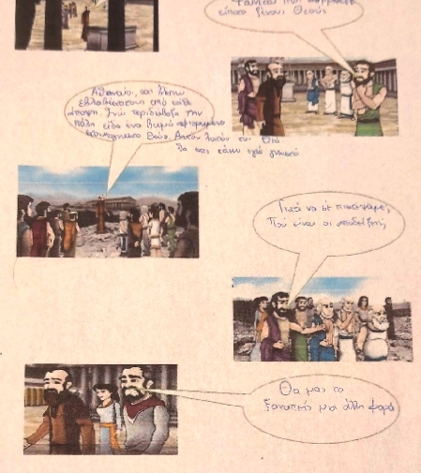

Slide 12
Βιβλιογραφία
https://el.wikipedia.org/wiki/%CE%91%CF%80%CF%8C%CF%83%CF%84%CE%BF%CE%BB%CE%BF%CF%82_%CE%A0%CE%B1%CF%8D%CE%BB%CE%BF%CF%82
http://photodentro.edu.gr/aggregator/lo/photodentro-lor-8521-1136
https://www.sansimera.gr/biographies/856
https://kantam.gr

